Slide 1
שיעור 8
חשיבה וקבלת החלטות
תשפ"ד

Slide 2
תיאוריית הפרוספקט
(Kahneman and Tversky, 1979)

Slide 3
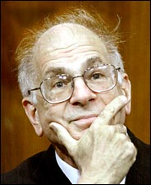
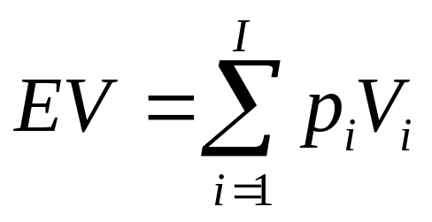
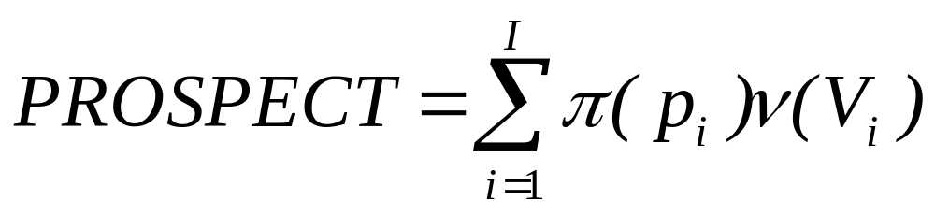
Prospect Theory
Kahneman, D., & Tversky, A. (1979). Prospect Theory: An analysis of decision under risk. Econometrica, 47, 263-289.

Slide 4
מודל אלטרנטיבי (דסקריפטיבי, תיאורי) לתורת תוחלת התועלת (הנורמטיבית)
המודל מקבל את עיקרי תורת התוחלת:
החלטות מתקבלות על סמך "חישוב" תוחלת התועלת כסכום מכפלות ההסתברות בערך.
התועלת השולית הולכת ופוחתת
הבדלים:
הן "ההסתברות" והן הערך אינם אובייקטיביים, אלא ערכים לאחר טרנספורמציה.
הערך (סוביקטיבי) של כל תוצאה תלוי בנקודת הייחוס (Reference Point).

Slide 5
פונקציית הערך הסובייקטיבי
נניח שאתה צריך לבחור בין:
(1) קבלת 10,000$ בוודאות
(2) סיכוי של 50/50 לזכות ב-5,000$ או ב-15,000$
נניח שנותנים לך 20,000$ ומיד עליך לבחור בין:
(1) להחזיר 10,000$
(2) סיכוי של 50/50 שתצטרך להחזיר 5,000$ או 15,000$

Slide 6
כשבוחרים בין:
(1) קבלת 10,000$ בוודאות
(2) סיכוי של 50/50 לזכות ב-5,000$ או ב-15,000$
כשנותנים 20,000$ וצריך לבחור בין:
(1) להחזיר 10,000$
(2) סיכוי של 50/50 להחזיר 5000$ או 15,000$
"שנאת סיכון"
אהבת סיכון במצבי הפסד
שנאת סיכון במצבי רווח
מועדף על-ידי הרוב
מועדף על-ידי הרוב

Slide 7
Tversky & Kahneman (1992)
פונקציית הערך הסובייקטיבי
value
Losses
Gains

Slide 8
פונקציית הערך: משמשת בתפקיד של פונקציית תועלת
1. קעורה Concave)) עבור רווחים וקמורה (Convex)עבור הפסדים.
2. בעלת שיפוע גדול יותר בהפסד מאשר ברווח.
על פי פונקציית הערך:
א. אנשים נוטים להגיב לרווחים או להפסדים הנתפסים ולא למצבי עולם סופיים.
ב. השפעה שולית פוחתת של שינויים.
ג. הפסדים מורגשים יותר מרווחים.

Slide 9
Tversky & Kahneman (1992)
Value(subjective)
V(15K)
V(10K)
0.5(V(5k))+0.5(V(15K))
V(5K)
-5K
5K
15K
10K
Losses
Gains
רווח
כשבוחרים בין:
(1) קבלת 10,000$ בוודאות
(2) סיכוי של 50/50 לזכות ב-5,000$ או ב-15,000$

Slide 10
אפקט המסגור effect - Framing
(הפרה של עיקרון הקביעות)
תארו לעצמכם שארה"ב מכינה עצמה להתפרצות מגיפה שצפויה להמית כ-600 איש. שתי תכניות פעולה עומדות על הפרק .באיזו משתי התכניות תבחרו?
תכנית א': אם תכנית זו תאומץ יינצלו בוודאות 200 איש.
תכנית ב': אם תכנית זו תאומץ יש הסתברות של 1/3 שיינצלו 600 איש והסתברות של 2/3 שלא יינצל איש.
83% מהסטודנטים בקורס בתשפ"ג בחרו בתכנית א' ו-17% בחרו בתכנית ב'.

Slide 11
תארו לעצמכם שארה"ב מכינה עצמה להתפרצות מגיפה שצפויה להמית כ-600 איש. שתי תכניות פעולה עומדות על הפרק. באיזו משתי התכניות תבחרו?
תכנית ג': אם תכנית זו תאומץ ימותו בוודאות 400 איש.
תכנית ד': אם תכנית זו תאומץ יש הסתברות של 1/3 שאיש לא ימות, והסתברות של 2/3 ש-600 איש ימותו.
11% מהסטודנטים בתשפ"ג בחרו בתכנית ג' ו- 89% בחרו בתכנית ד'.

Slide 12
הבחירה בתרחיש המגפה האסיאתית מראה :
1. למסגור (רווח/הפסד) יש השפעה על העדפות של אנשים, גם כאשר תוחלת הערך זהה.
2. אנשים שונאי סיכון ברווחים ואוהבי סיכון בהפסדים.
מסגור חיובי ושלילי נמצא קשור לרמות שונות של עיבוד קוגניטיבי: מסגור שלילי הוביל לעיבוד מעמיק יותר ונמצא קשור לזמני תגובה ארוכים יותר ((Payne et al. 1993; Gonzalez et al. 2005.

Slide 13
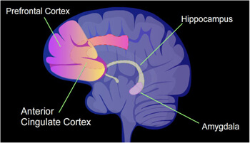
אפקט המסגור הוסבר במונחים של קונפליקט בין מערכת 1 , הרגשית והאוטומטית, למערכת 2, האנליטית והמבוקרת.
מחקר בחן את אפקט המסגור תוך שימוש בfMRI ((De Martino et al. 2006.
    פעילות מוגברת באמיגדלה בעקבות בחירה באופציה הבטוחה ברווח ובמסוכנת בהפסד.
    פעילות מוגברת באזורים קדמיים במוח בעקבות בחירה באופן רציונלי יותר

Slide 14
אפקט המסגור נובע מהיוריסטיקה רגשית המאפיינת את מערכת 1 הפועלת על פי העיקרון כי רווחים בטוחים אטרקטיביים, ואילו הפסדים בטוחים אברסיביים במיוחד (Kahneman & Frederick, 2007).
לחץ זמן מגביר את אפקט המסגור ( Guo et al. 2017) .
הממצאים תומכים בטענה שאפקט המסגור מונע בעיקר ע"י המערכת האינטואיטיבית.

Slide 15
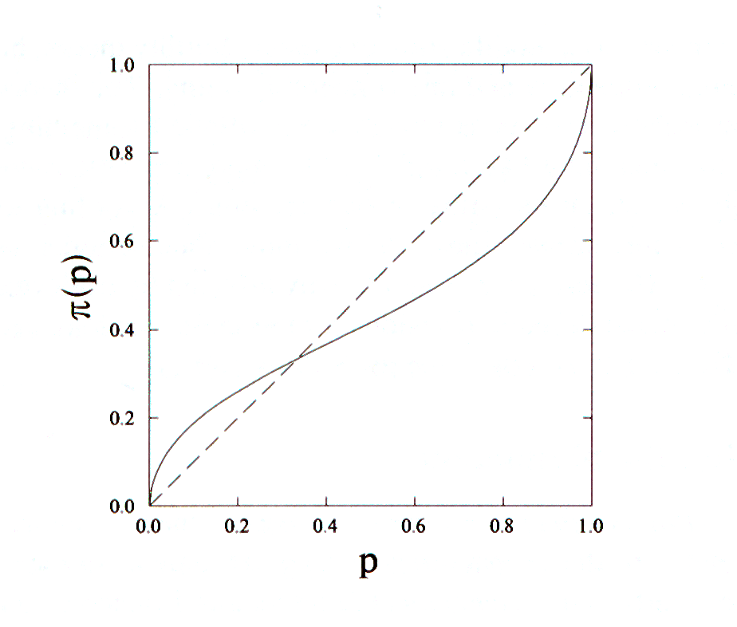
פונקציית משקל:

Slide 16
פונקציית המשקל מתרגמת הסתברויות למשקולות החלטה.
פונקציה מונוטונית של P
π (0)=0
π (1)=1
עבור הסתברויות נמוכות המשקל גדול מההסתברויות, ועבור הסתברויות בינוניות וגבוהות המשקל קטן מההסתברויות. באופן כללי
π (p) + π (1-p) <1

Slide 17
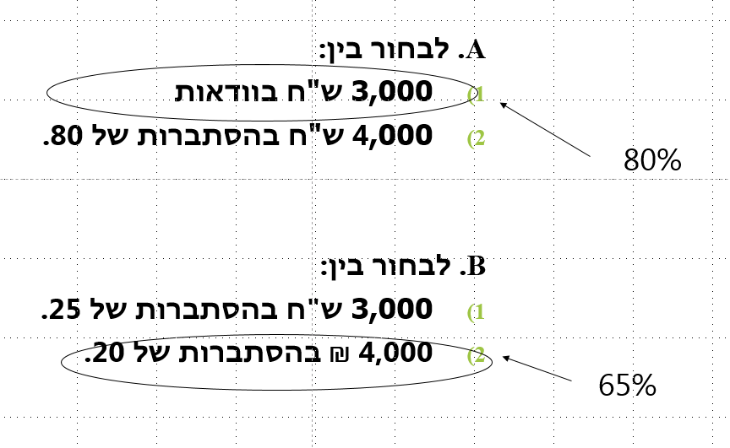
"אפקט הודאות"

Slide 18
U(3000)>0.8U(4000)
0.25U(3000)<0.2U(4000)
שני השוויוניים לא יכולים להתקיים במקביל.
ההטיה נובעת מ "אפקט הודאות" (Certainty effect): הפחתת ערך קבוע מההסתברות שיקרה אירוע בעלת משמעות סובייקטיבית גדולה יותר, כשהאירוע המקורי היה ודאי לעומת הסתברותי.
הסבר ע"פ פרוספקט
π (p) + π (1-p) <1
הסתברויות משוקללות הערכת חסר יחסית ל 1.

Slide 19
במשחק רולטה רוסית: מוכנים לשלם יותר כדי להוציא את הכדור היחיד הנמצא באקדח מאשר כדי להוציא כדור אחד מבין ארבעה הנמצאים באקדח.
אנשים מוכנים לשלם יותר כדי לעבור ממצב שבו יש הסתברות מסוימת להיהרג, למצב שבו אין אפשרות להיהרג (ודאות), מאשר לעבור ממצב שבו יש הסתברות מסוימת להיהרג, למצב שבו יש הסתברות נמוכה יותר להיהרג.
למרות שבשני המקרים ההסתברות להיהרג מופחתת באותה מידה.

